Slide 1
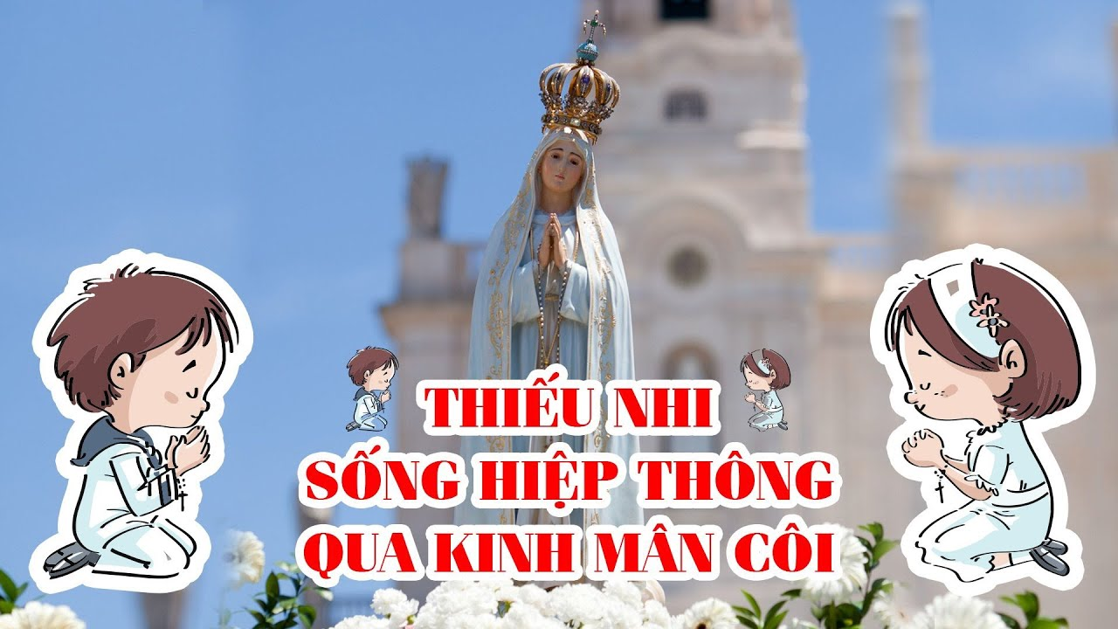
✠VUI HỌC KINH THÁNH✠
SIÊNG NĂNG
LẦN CHUỖI
CHÚA NHẬT LỄ ĐỨC MẸ MÂN CÔI

Slide 2
Khi ấy, bà Ê-li-sa-bét có thai được sáu tháng, thì Thiên Chúa sai sứ thần Gáp-ri-en đến một thành miền Ga-li-lê, gọi là Na-da-rét,
TIN MỪNG CHÚA GIÊSU THEO THÁNH LU-CA

Slide 3
gặp một trinh nữ đã thành hôn với một người tên là Giu-se, thuộc dòng dõi vua Đa-vít. Trinh nữ ấy tên là Ma-ri-a.

Slide 4
Sứ thần vào nhà trinh nữ và nói: “Mừng vui lên, hỡi Đấng đầy ân sủng, Đức Chúa ở cùng bà.” Nghe lời ấy, bà rất bối rối, và tự hỏi lời chào như vậy có nghĩa gì.

Slide 5
Sứ thần liền nói : “Thưa bà Ma-ri-a, xin đừng sợ, vì bà được đẹp lòng Thiên Chúa. Này đây bà sẽ thụ thai, sinh hạ một con trai, và đặt tên là Giê-su.

Slide 6
Người sẽ nên cao cả, và sẽ được gọi là Con Đấng Tối Cao. Đức Chúa là Thiên Chúa sẽ ban cho Người ngai vàng vua Đa-vít, tổ tiên Người.

Slide 7
Người sẽ trị vì nhà Gia-cóp đến muôn đời, và triều đại của Người sẽ vô cùng vô tận.” Bà Ma-ri-a thưa với sứ thần : “Việc ấy sẽ xảy ra thế nào, vì tôi không biết đến việc vợ chồng ?”

Slide 8
Sứ thần đáp: “Thánh Thần sẽ ngự xuống trên bà, và quyền năng Đấng Tối Cao sẽ toả bóng trên bà; vì thế, Đấng Thánh sắp sinh ra sẽ được gọi là Con Thiên Chúa.

Slide 9
Kìa bà Ê-li-sa-bét, người họ hàng với bà, tuy già rồi, mà cũng đang cưu mang một người con trai:

Slide 10
bà ấy vẫn bị mang tiếng là hiếm hoi, mà nay đã có thai được sáu tháng, vì đối với Thiên Chúa, không có gì là không thể làm được.”

Slide 11
Bấy giờ bà Ma-ri-a nói với sứ thần : “Vâng, tôi đây là nữ tỳ của Chúa, xin Người thực hiện cho tôi như lời sứ thần nói.” Rồi sứ thần từ biệt ra đi. Đó là Lời Chúa

Slide 12
HÃY
TÌM
KIẾM
NƯỚC
CHÚA
TRƯỚC
MỌI
SỰ
NGƯỜI
SẼ
LO
CHO
TÌM Ô CHỮ

Slide 13
1
 | Đ | Ế | N | M | U | Ô | N | Đ | Ờ | I
 | B | À | Đ | Ẹ | P | L | Ò | N | G
 | H | I | Ế | M | M | U | Ộ | N
S | Ứ | T | H | Ầ | N | N | Ó | I
V | Ô | C | Ù | N | G | V | Ô | T | Ậ | N
 |  | V | Ợ | C | H | Ồ | N | G
R | Ấ | T | B | Ố | I | R | Ố | I
 |  | Ê | L | I | S | A | B | É | T
HÀNG
DỌC
2
3
4
5
6
7
8
7. THÁI ĐỘ CỦA ĐỨC MARIA KHI NGHE LỜI SỨ THẦN CHÀO?
4. "VÂNG, TÔI ĐÂY LÀ NỮ TỲ CỦA CHÚA, XIN CHÚA CỨ LÀM CHO TÔI NHƯ LỜI ... ... ...."
3. BÀ Ê-LI-SA-BET VẪN BỊ MANG TIẾNG LÀ THẾ NÀO ?
5. “NGƯỜI SẼ TRỊ VÌ NHÀ GIA-CÓP ĐẾN MUÔN ĐỜI, VÀ TRIỀU ĐẠI CỦA NGƯỜI SẼ ... ... ... ...”
1. NGƯỜI SẼ TRỊ VÌ NHÀ GIA-CÓP THẾ NÀO ?
6. ĐỨC MARIA HỎI SỨ THẦN VỀ VIỆC THỤ THAI XẢY RA CÁCH NÀO, VÌ NGÀI KHÔNG BIẾT ĐẾN VIỆC GÌ ?
8. NGƯỜI CHỊ HỌ ĐANG MANG THAI ĐƯỢC SÁU THÁNG CỦA ĐỨC MARIA TÊN LÀ GÌ?
2. "THƯA BÀ MA-RI-A, XIN ĐỪNG SỢ, VÌ ... ... ... THIÊN CHÚA”

Slide 14
 | Đ | Ế | N | M | U | Ô | N | Đ | Ờ | I
 | B | À | Đ | Ẹ | P | L | Ò | N | G
 | H | I | Ế | M | M | U | Ộ | N
S | Ứ | T | H | Ầ | N | N | Ó | I
V | Ô | C | Ù | N | G | V | Ô | T | Ậ | N
 |  | V | Ợ | C | H | Ồ | N | G
R | Ấ | T | B | Ố | I | R | Ố | I
 |  | Ê | L | I | S | A | B | É | T

Slide 15
 | Đ | Ế | N | M | U | Ô | N | Đ | Ờ | I
 | B | À | Đ | Ẹ | P | L | Ò | N | G
 | H | I | Ế | M | M | U | Ộ | N
S | Ứ | T | H | Â | N | N | Ó | I
V | Ô | C | Ù | N | G | V | Ô | T | Ậ | N
 |  | V | Ợ | C | H | Ồ | N | G
R | Ấ | T | B | Ô | I | R | Ố | I
 |  | Ê | L | I | S | A | B | É | T

Slide 16
Học với Giê-su - Học cùng Giê-su
TRẮC NGHIỆM

Slide 17
1. SỨ THẦN ĐÃ TRUYỀN TIN CHO ĐỨC MARIA TÊN LÀ GÌ ?
A
Sứ thần Mi-ca-e
B
Sứ thần Gáp-ri-en
B
Sứ thần Gáp-ri-en
C
Sứ thần Ra-pha-en
D
Tất cả đúng
Đáp án

Slide 18
2. “MỪNG VUI LÊN, HỠI ĐẤNG ĐẦY ÂN SỦNG, ĐỨC CHÚA Ở CÙNG BÀ”. ĐÂY LÀ LỜI CHÚC TỤNG CỦA AI DÀNH CHO ĐỨC MARIA?
A
Ông Giu-se
B
Bà Ê-li-sa-bét
C
Sứ thần Gap-ri-en
C
Sứ thần Gap-ri-en
D
Ông Si-mê-on
Đáp án

Slide 19
3. ĐỨC CHÚA SẼ BAN CHO HÀI NHI GIÊ-SU NGAI VÀNG CỦA AI ?
A
Vua Đa-vít
A
Vua Đa-vít
B
Vua Sa-lem
C
Vua Hê-rô-đê
D
Vua Pha-ra-ô
Đáp án

Slide 20
4. ĐẤNG THÁNH SẮP SINH SẼ ĐƯỢC GỌI LÀ GÌ?
A
Đấng Cứu Thế
B
Con Thiên Chúa
B
Con Thiên Chúa
C
Đấng Mê-si-a
D
Con Người
Đáp án

Slide 21
5. “VÂNG, TÔI ĐÂY LÀ NỮ TỲ CỦA CHÚA, XIN CHÚA CỨ LÀM CHO TÔI NHƯ LÀ SỨ THẦN NÓI”. ĐÂY LÀ LỜI CỦA AI?
A
Bà Ê-li-sa-bét
B
Bà An-na
C
Bà E-va
D
Bà Ma-ri-a
D
Bà Ma-ri-a
Đáp án

Slide 22
THIẾU NHI YÊU CHÚA
THIẾU NHI TỎ LÒNG YÊU MẾN MẸ MARIA BẰNG CÁCH NÀO?

